Slide 1













Slide 2
KHỞI ĐỘNG

Slide 3


Slide 4
LUYỆN TẬP

Slide 5
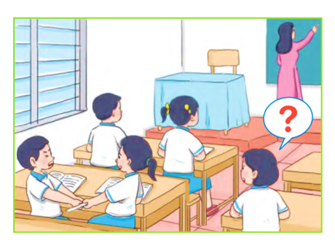
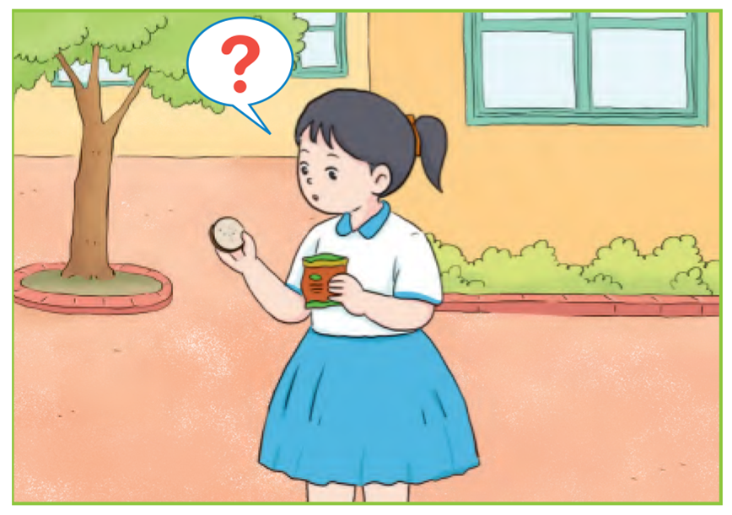
a. Xử lí tình huống
Tình huống 1
Tình huống 2
Em sẽ làm gì khi thấy bạn đùa nghịch trong giờ học?
Giờ ra chơi, Lan lấy bánh ăn nhưng chưa biết bỏ giấy gói bánh ở đâu. Nếu là Lan, em sẽ làm gì?

Slide 6
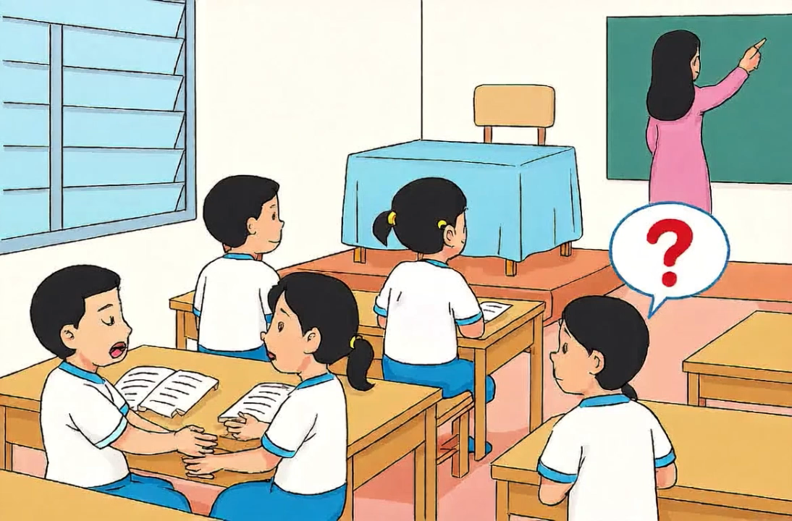
a. Xử lí tình huống
Tình huống 1
Em sẽ làm gì khi thấy bạn đùa nghịch trong giờ học?

Slide 7
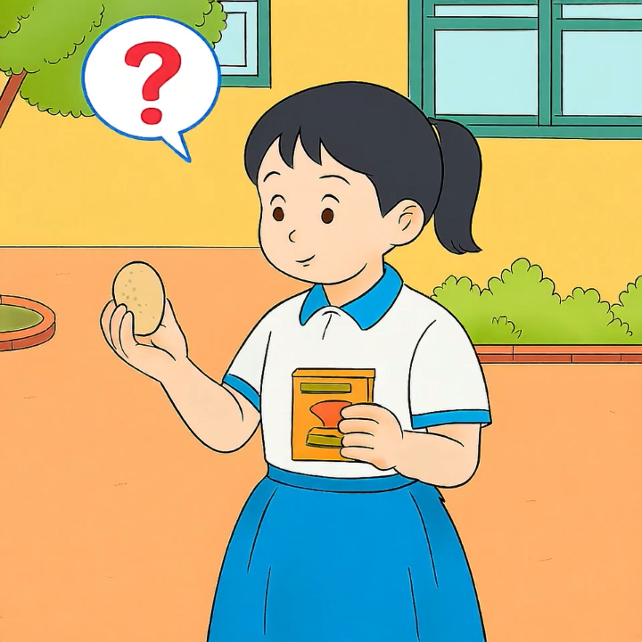
a. Xử lí tình huống
Tình huống 2
Giờ ra chơi, Lan lấy bánh ăn nhưng chưa biết bỏ giấy gói bánh ở đâu. Nếu là Lan, em sẽ làm gì?

Slide 8


NHIỆM VỤ
- Xem tranh và đọc tình huống mỗi tranh.
- Thảo luận nhóm 2.
- Tìm cách ứng xử phù hợp trong mỗi tình huống
- Giải thích vì sao em lại lựa chọn cách ứng xử đó.

Slide 9


Slide 10

Tình huống 1
Em sẽ nhắc nhở bạn phải giữ trật tự, không nên đùa nghịch trong giờ học.
Em sẽ làm gì khi thấy bạn đùa nghịch trong giờ học?
Vì như thế là không tôn trọng cô giáo, làm ồn đến các bạn khác nghe giảng và chính các bạn ấy sẽ không tiếp thu được bài học.

Slide 11
Tình huống 2
Giờ ra chơi, Lan lấy bánh ăn nhưng chưa biết bỏ giấy gói bánh ở đâu. Nếu là Lan, em sẽ làm gì?
Nếu là Lan, em sẽ bỏ giấy gói bánh vào thùng rác đúng nơi quy định.
Làm như thế để giữ gìn vệ sinh chung, không làm mất vệ sinh trường và lớp học.

Slide 12

b. Tự liên hệ
Em đã thực hiện những điều nào trong nội quy?
Những điều nào em chưa thực hiện?
Em sẽ làm gì để thực hiện đúng nội quy?

Slide 13
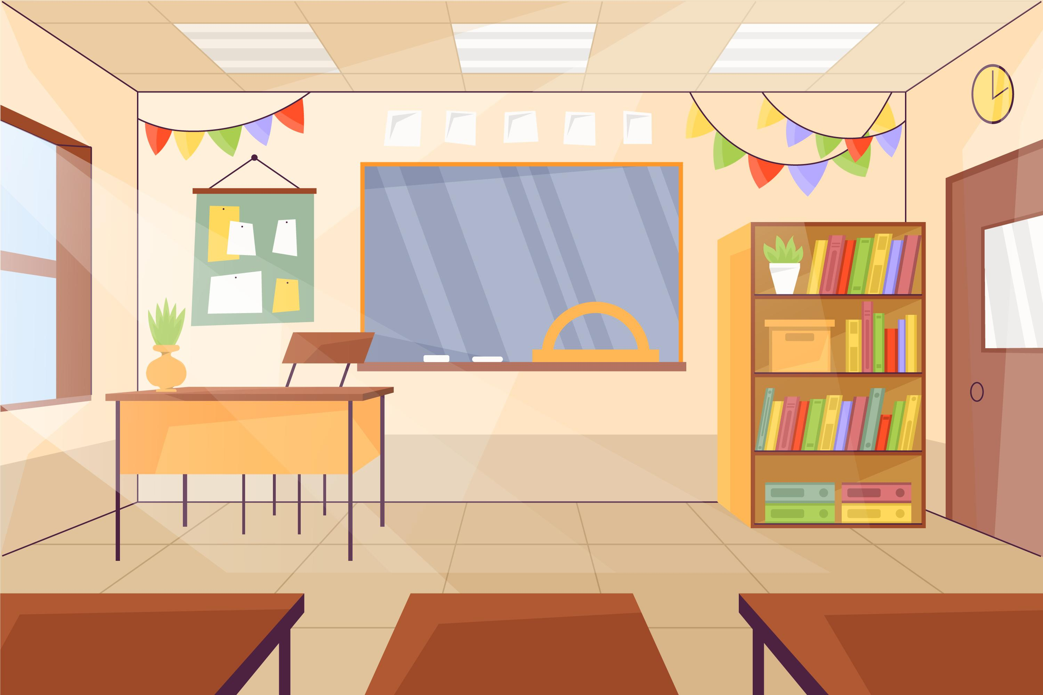






Slide 14
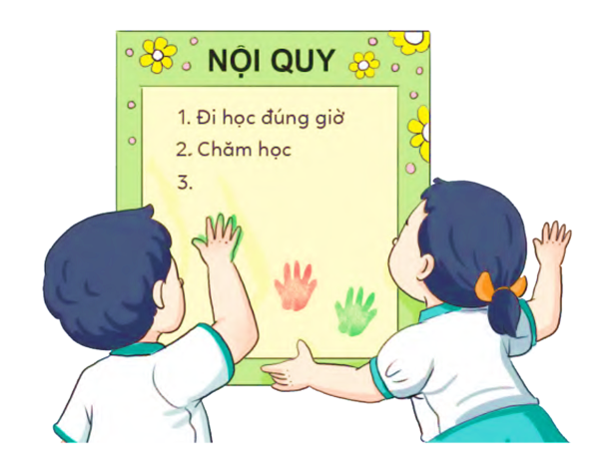

c. Cam kết thực hiện nội quy
Cùng thực hiện tốt nội quy lớp học nhé bạn ơi!

Slide 15
VẬN DỤNG

Slide 16
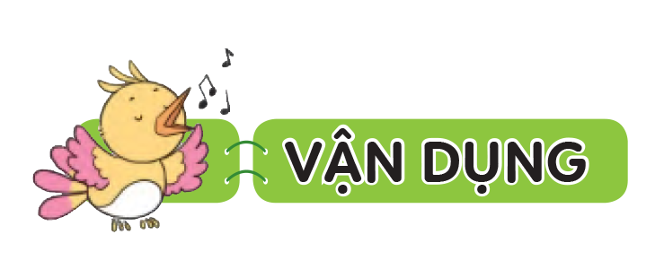
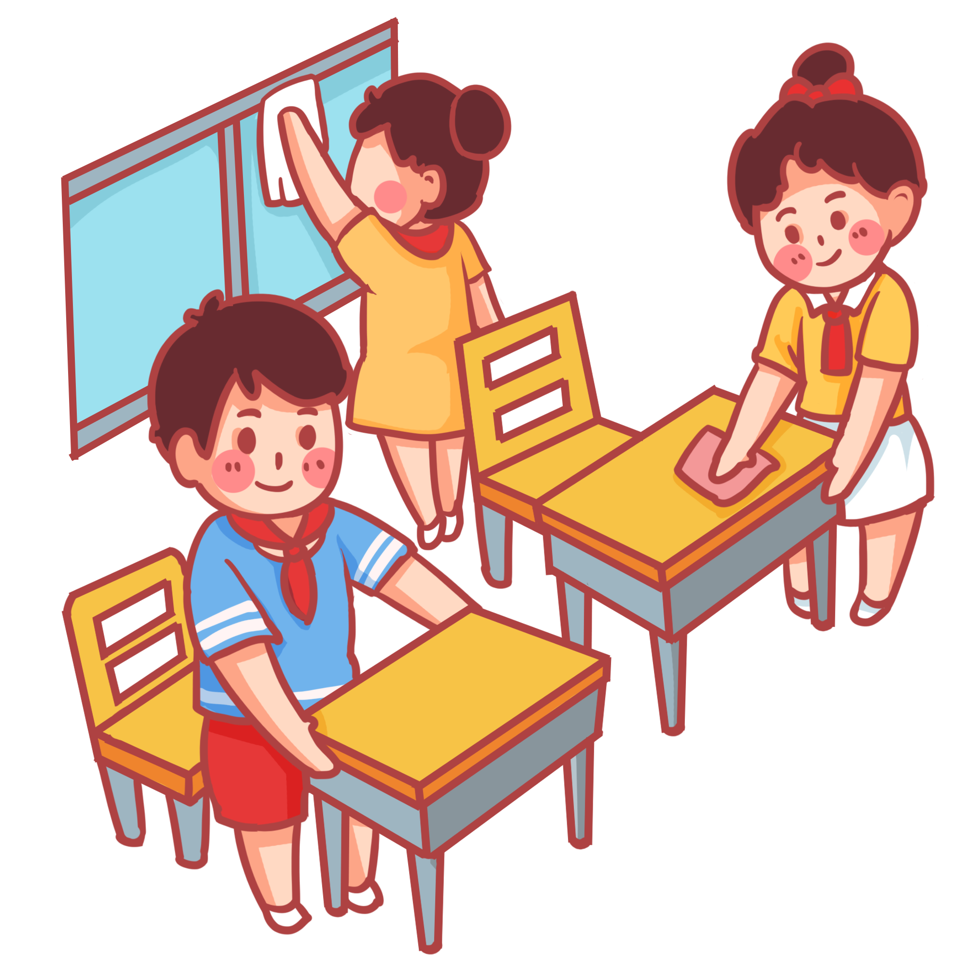
Cùng bạn tập xếp hàng khi ra, vào lớp.
Cùng bạn tập chào khi thầy cô ra, vào lớp.
Thực hiện nội quy nhà trường, lớp học.
Nhắc nhở khi bạn em chưa thực hiện nội quy.

Slide 17



Slide 18


Nội quy trường, lớp học là những quy định để giúp học sinh tiến bộ. Em cần thực hiện đúng nội quy và nhắc nhở bạn bè cùng thực hiện.

Slide 19



Slide 20



Cùng thực hiện tốt nội quy trường, lớp.
Chia sẻ bài học với người thân.

Slide 21


